Slide 1
স্বাগতম

Slide 2
শিক্ষক পরিচিতি

Slide 3
পাঠ পরিচিতি
বিষয়ঃ বিজ্ঞান।
শ্রেণিঃ অষ্টম।
অধ্যায়ঃপ্রথম।
সময়ঃ ৫০ মিনিট ।
তারিখঃ 12/০৩/২০২১খ্রিঃ

Slide 4
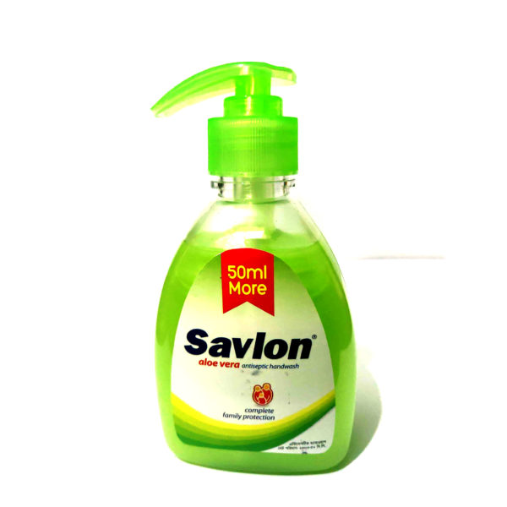
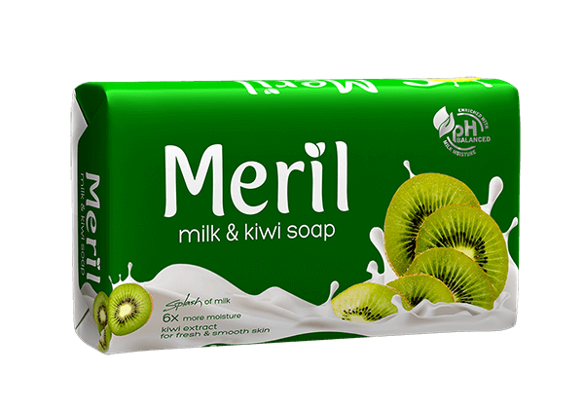
বৈশিষ্টের উপর ভিত্তি করে সাবানগুলোকে কয়টি শ্রেণিতে ভাগ করা যাবে?
গোসলের সাবান
তরল সাবান
লন্ড্রি সাবান
ডিটারজেন্ট
Notes:
শিক্ষক শিক্ষার্থীদের কাছে প্রশ্ন করতে পারেন বাজারের সকল সাবান গুলোকে এবাবে শ্রেণি বিন্যাস করা যাবে কিনা?

Slide 5
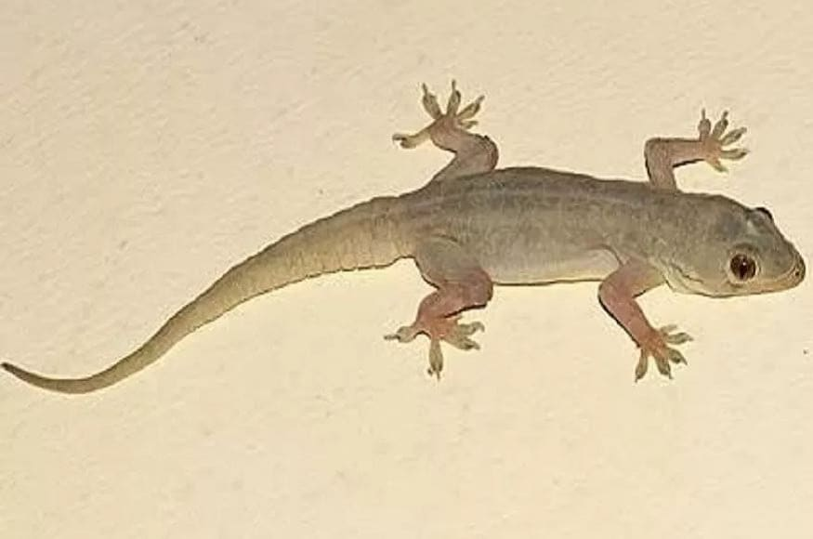
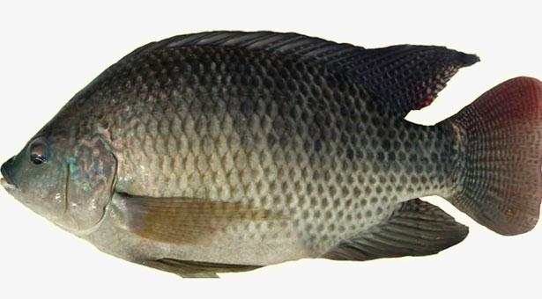
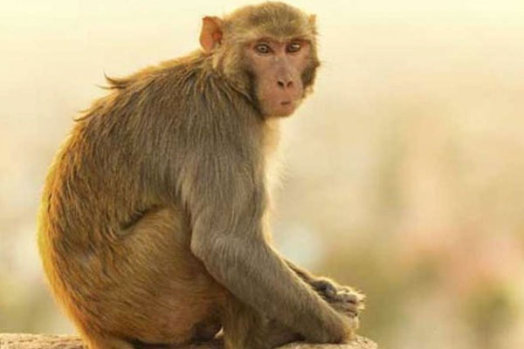
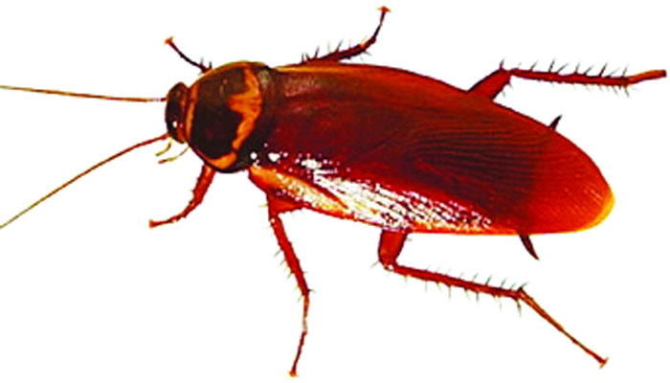
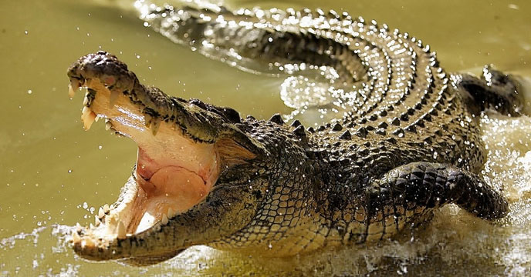
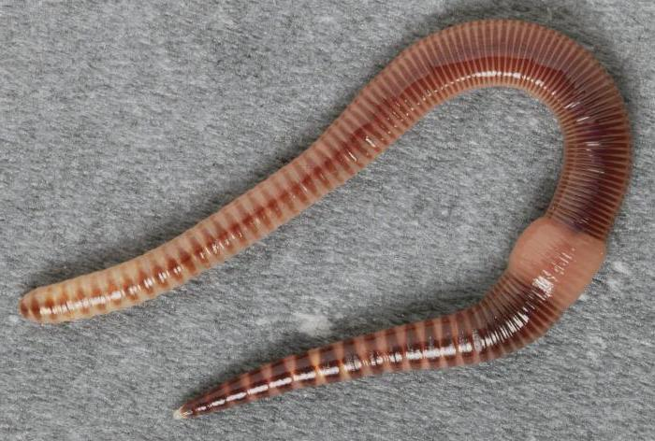
এরা সবাই কি একই পরিবেশে বাস করে?
ছবিতে দেখা প্রাণিগুলো দেখতে কি একই রকম?
এরা সবাই কি একই রকম খাবার খায়?
তোমরা কি জান পৃথিবীতে কত প্রজাতির প্রাণী আছে?
এদের সবগুলোরই কি মেরুদন্ড আছে?
এরা কি একইভাবে চলাফেরা করে?
তাহলে এই বিশাল প্রাণি জগৎ কে সহজে চেনার জন্য কি করা প্রয়োজন?

Slide 6
আজকের পাঠ

Slide 7
শিখনফল
এ পাঠ শেষে শিক্ষার্থীরা...
১। শ্রেণিবিন্যাসে অবদান আছে এমন বিজ্ঞানীদের নাম বলতে পারবে।
২। শ্রেণিবিন্যাসের সংজ্ঞা বলতে পারবে।
৩। দ্বিপদ নামকরণের ব্যাখ্যা করতে পারবে।
৪। বিভিন্ন প্রাণীর বাসস্থান , গঠন, উপকারিতা ও অপকারিতা সম্পর্কে বলতে পারবে।
৫। শ্রেণিবিন্যাসের প্রয়োজনীয়তা বর্ননা করতে পারবে।

Slide 8
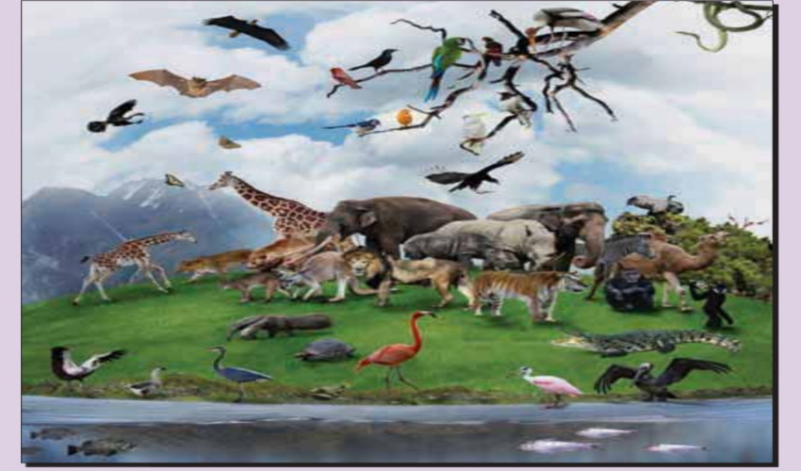
নিচের ছবিটা লক্ষ্য করি
প্রাণিজগতের বিভিন্ন প্রাণীর সাদৃশ্য ও বৈসাদৃশ্যের ওপর ভিত্তি করে বিভিন্ন বিভাগ, শ্রেণি, গোত্র, গণ, প্রজাতিতে বিভক্ত করার প্রক্রিয়াকে শ্রেণিবিন্যাস বলে।

Slide 9
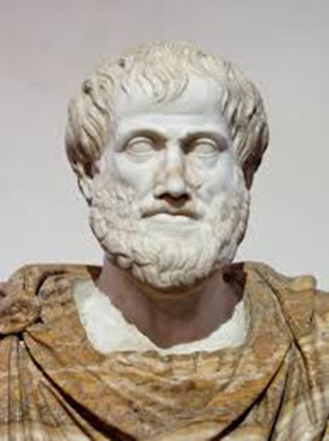
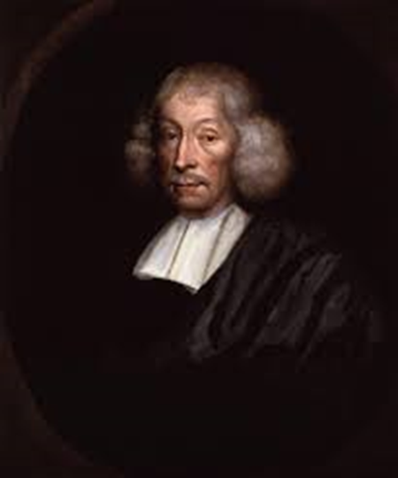
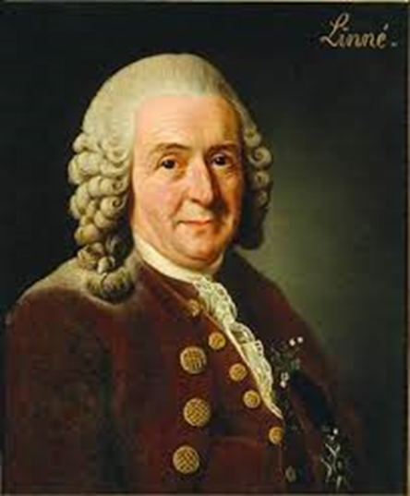
চিত্রের বিজ্ঞানীদের সম্পর্কে তোমরা জান ?
অ্যারিস্টোটল
জন রে
ক্যারোলাস লিনিয়াস

Slide 10
প্রকৃতি বিজ্ঞানী ক্যারোলাস লিনিয়াস কে শ্রেণিবিন্যাসের জনক বলা হয়।
একটি প্রাণীর বৈজ্ঞানিক নাম দুই অংশ বা পদবিশিষ্ট হয়। এই নামকরণকে দ্বিপদ নামকরণ বা বৈজ্ঞানিক নামকরণ বলে। ক্যারোলাস লিনিয়াস সর্বপ্রথম প্রজাতির বৈশিষ্ট্য চিহ্নিত করেন এবং দ্বিপদ বা দুই অংশবিশিষ্ট নামকরণ প্রথা প্রবর্তন করেন। বৈজ্ঞানিক নাম ল্যাটিন অথবা ইংরেজি ভাষায় লিখতে হয়। যেমন—মানুষের বৈজ্ঞানিক নাম : Homo sapians

Slide 11
একক কাজ
সময়ঃ৫মিনিট।
প্রাণিজগতের শ্রেণিবিন্যাস কাকে বলে?

Slide 12
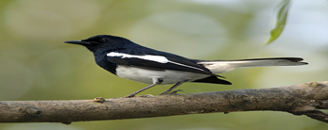
নিচের চিত্রটি লক্ষ্য কর।
প্রাণি গুলোর বংশ বৃদ্ধি প্রক্রিয়া কি একই রকম ?
প্রাণি গুলোর দেহের গঠন কি একই রকম?
প্রাণি গুলোর বাসস্থান কি একই রকম ?
প্রাণি গুলোর চলন কি একই রকম ?
প্রাণি গুলোর আকৃতি কি একই রকম ?

Slide 13
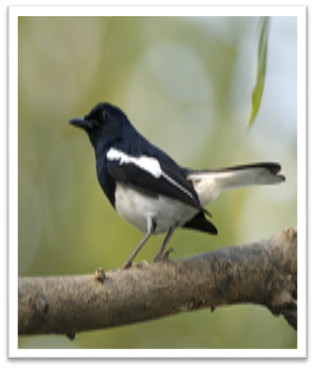
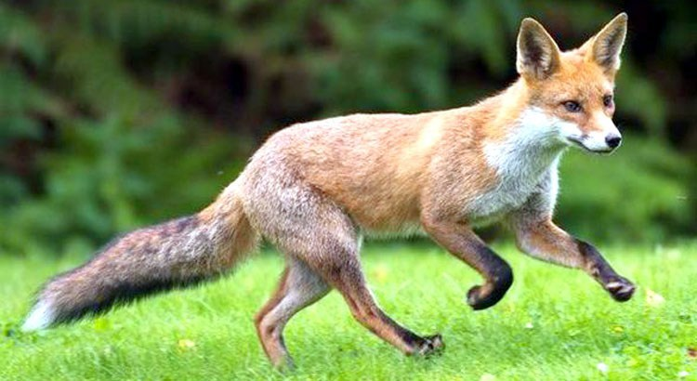
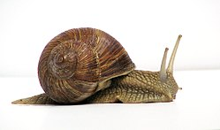
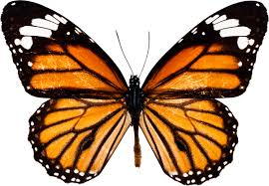
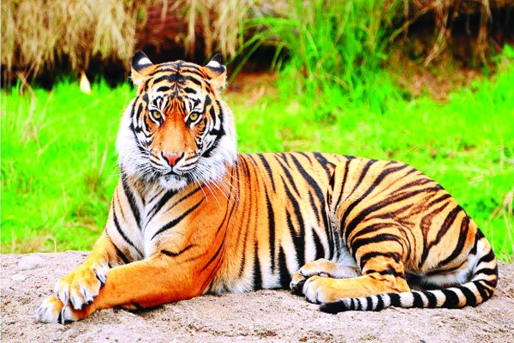
ছকের প্রাণিগুলোর বৈশিষ্ট্যের সাথে মিল করে উপরের প্রাণিগুলোকে ছকে অন্তর্ভূক্ত কর।
পর্ব | প্রাণি
ক
খ
গ
সমস্ত পৃথিবীর সকল প্রাণির মধ্যে যে সকল প্রাণিগুলোর বৈশিষ্ট্য ছকের প্রাণিগুলোর সাথে মিলবে তাদেরকে ছকভূক্ত করা যাবে কি?

Slide 14
শ্রেণিবিন্যাসের প্রয়োজনীয়তা :
১। শ্রেণিবিন্যাসের সাহায্যে পৃথিবীর সব উদ্ভিদ ও প্রাণী সম্পর্কে বিজ্ঞানসম্মত উপায়ে সহজে অল্প পরিশ্রমে ও অল্প সময়ে জানা যায়।
২।নতুন প্রজাতি শনাক্ত করতে শ্রেণিবিন্যাস অপরিহার্য।
৩।ধীরে ধীরে প্রাণিকুলের মাঝে যে পরিবর্তন ঘটেছে সে সম্পর্কে ধারণা পাওয়া যায়।
৪।জীবের মধ্যে মিল-অমিলের ভিত্তিতে পরস্পরের মধ্যে সম্পর্ক নির্ণয় করা যায়।
৫।প্রাণিকুলের মধ্যে পারস্পরিক সম্পর্কে বিভিন্ন তথ্য ও উপাত্ত পাওয়া যায়।

Slide 15
একটি প্রাণীকে শনাক্ত করতে হলে প্রধানত সাতটি ধাপে এর বৈশিষ্ট্যগুলো মিলিয়ে নিতে হয়। এ ধাপগুলো হল-
১। জগৎ ( Kingdom)
২। পর্ব ( Phylum)
৩। শ্রেণি ( Class )
৪। বর্গ ( Order)
৫। গোত্র ( Family )
৬। গণ ( Genus )
৭। প্রজাতি ( Species)

Slide 16
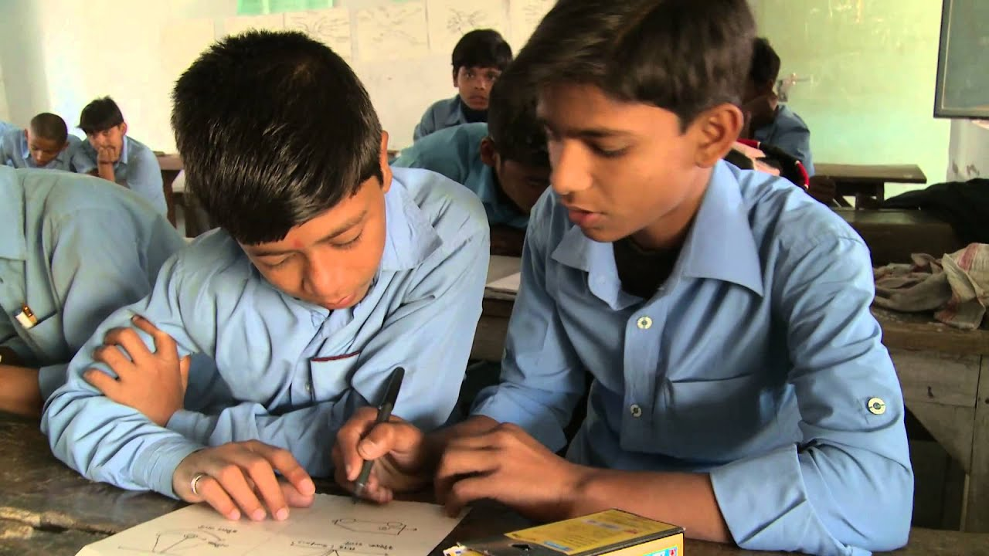
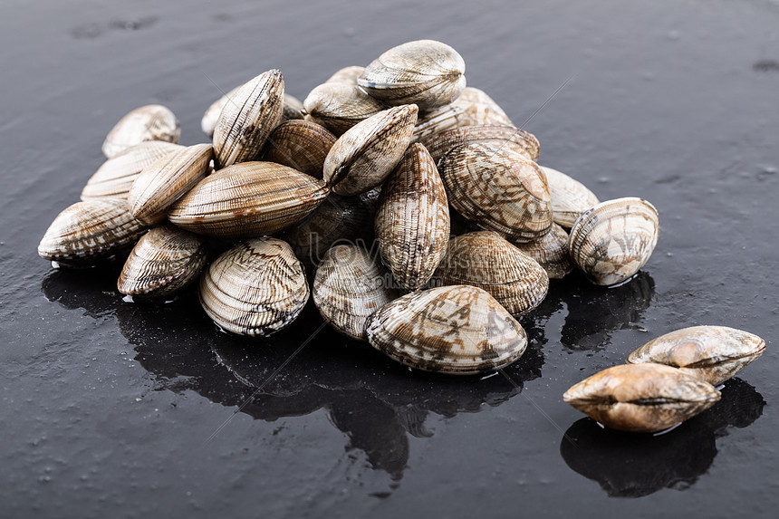
জোড়ায় কাজ
সময়ঃ ১০ মিনিট
প্রাণীর নাম | বাসস্থান | গঠন | উপকারিতা | অপকারিতা

Slide 17
দলীয় কাজ
সময়ঃ ১০ মিনিট
শ্রেণিবিন্যাসকরণ পদ্ধতি আবিস্কৃত না হলে কি কি অসুবিধা হত উল্লেখ কর।

Slide 18
মূল্যায়ন
১।প্রশ্নঃমানুষের বৈজ্ঞানিক নাম কী?
১।উত্তরঃHomo sapiens
৩।উত্তরঃশ্রেণিবিন্যাসের জনক।
২।উত্তরঃক্যারোলাস লিনিয়াস।
২।প্রশ্নঃউপরের ছবিতে থাকা ব্যাক্তিটার নাম কী?
৩।প্রশ্নঃক্যারোলাস লিনিয়াসকে কিসের জনক বলা হয়?

Slide 19
বাড়ীর কাজ
তোমার চারপাশের পরিবেশ থেকে ১০ টি প্রাণি সংগ্রহ করে তাদের দুইটি করে বৈশিষ্ট্য লিখে আনবে।

Slide 20
ধন্যবাদ

